Slide 1
Inteligentní domovní systém

Slide 2
Inteligentní domovní systém
Autor
Bc. Tomáš Moravec
Vedoucí
doc. Ing. Josef Chaloupka, Ph.D.
Notes:
Dobrý den, jmenuji se Tomáš Moravec a rád bych Vám představil svůj diplomový projekt, zabývající se komplexním řešení zabezpečovacího zařízení pro domácnost, pod vedením pana Chaloupky.

Slide 3
„Cílem je vytvoření komplexního domovního, zabezpečovacího a meteorologického systému, který bude možné ovládat z desktopové, mobilní a webové aplikace.“

Slide 4
Inteligentní domovní systém
Cíle práce
1
Seznámení s problematikou a rešerše
2
Vytvoření firmware ústředny (Arduino)
3
Vytvoření desktopové aplikace (Windows)
4
Vytvoření mobilní aplikace (Android)
5
Vytvoření webové aplikace (Web)

Slide 5
Inteligentní domovní systém
Cíle práce
1
Seznámení s problematikou a rešerše
2
Vytvoření firmware ústředny (Arduino)
3
Vytvoření desktopové aplikace (Windows)
4
Vytvoření mobilní aplikace (Android)
5
Vytvoření webové aplikace (Web)

Slide 6
Inteligentní domovní systém
Seznámení s problematikou a rešerše
Zadání
Seznamte se s problematikou návrhu mobilních aplikací, programování mikropočítačů Arduino a vytváření složitějších digitálních systémů.
Vlastní cíle
Vypracování rešerše, definovat zabezpečovací systém, zjistit požadované vlastnosti, zvolit vhodné komponenty a zakoupit je.
Řešení
Nejdříve jsem řádně definoval zabezpečovací systém a jeho jednotlivé části. Každé jednotlivé části jsem přiřadil požadované vlastnosti, zjištěné od vedoucího práce. Na základě mých schopností, předchozích zkušeností a požadovaných vlastností jsem zvolil nejvhodnější softwarové i hardwarové řešení. Vybrané hardwarové komponenty jsem zakoupil.

Slide 7
Inteligentní domovní systém
Co to je a z čeho se skládá zabezpečovací systém?
Zabezpečovací systém
Zařízení, které vyhlašuje poplach a dává na vědomí, že nastaly nějaké potíže nebo došlo ke splnění sledované podmínky. Systém je řízen ústřednou a může se spustit analogovou (např. dveřní, či okenní čidlo) i digitální (detektor pohybu) detekcí.
Ústředna
Mozek celého systému. Obstarává komunikaci mezi jednotlivými komponenty systému, má v integrované paměti uložené nejdůležitější nastavení.
Ovladač
Slouží k ovládání a programování ústředny. Nejčastěji používá klávesnice, ovládání přes internet, nebo přes síť GSM (SMS příkazy).

Slide 8
Inteligentní domovní systém
Co to je a z čeho se skládá zabezpečovací systém?
Detektor
Je rozmístěn v hlídaném objektu a při narušení (otevření, pohyb, rozbití atd.) předá informaci ústředně, která ji následně zpracuje. Nejčastěji používané detektorové prvky jsou magnetický kontakt, detektor pohybu, tříštění skla, plynu a video kamera.
Komunikátor
Odesílá informaci o narušení objektu, případně o odchylce od normálního provozního stavu zabezpečovacího systému, mimo hlídaný objekt. Nejčastější typy komunikátorů jsou GSM, LAN, radiový, nebo telefonní.

Slide 9
Inteligentní domovní systém
Cíle práce
1
Seznámení s problematikou a rešerše
2
Vytvoření firmware ústředny (Arduino)
3
Vytvoření desktopové aplikace (Windows)
4
Vytvoření mobilní aplikace (Android)
5
Vytvoření webové aplikace (Web)

Slide 10
Inteligentní domovní systém
Vytvoření firmware ústředny (Arduino)
Zadání
Jádrem systému bude modul s mikropočítačem řady Arduino, který bude sbírat a zpracovávat data z domovních/venkovních bezpečnostních (pohybové čidlo, čidla otevření dveří a oken?) a meteorologických senzorů (teplotní, srážková čidla?) a zároveň bude vhodný pro elektronické ovládání některých domovních zařízení (elektrické topení, klimatizace?). K mikropočítači bude vhodně připojen GSM/GPRS modul pro příjem a odesílání dat.
Řešení
Postaven prototyp, navržen způsob komunikace, navrženo API, zhotovena kompletní implementace firmware v jazyce C++, pro čtení a správu všech periferií, stejně tak jako pro řízení komunikace a poskytování API.

Slide 11
Inteligentní domovní systém
Blokové schéma ústředny
Komunikační zařízení
Arduino Uno
Periferie
USB
ATmega328P
Dveřní čidlo
Senzor pohybu
GPRS Modul
Spínací prvek

Slide 12
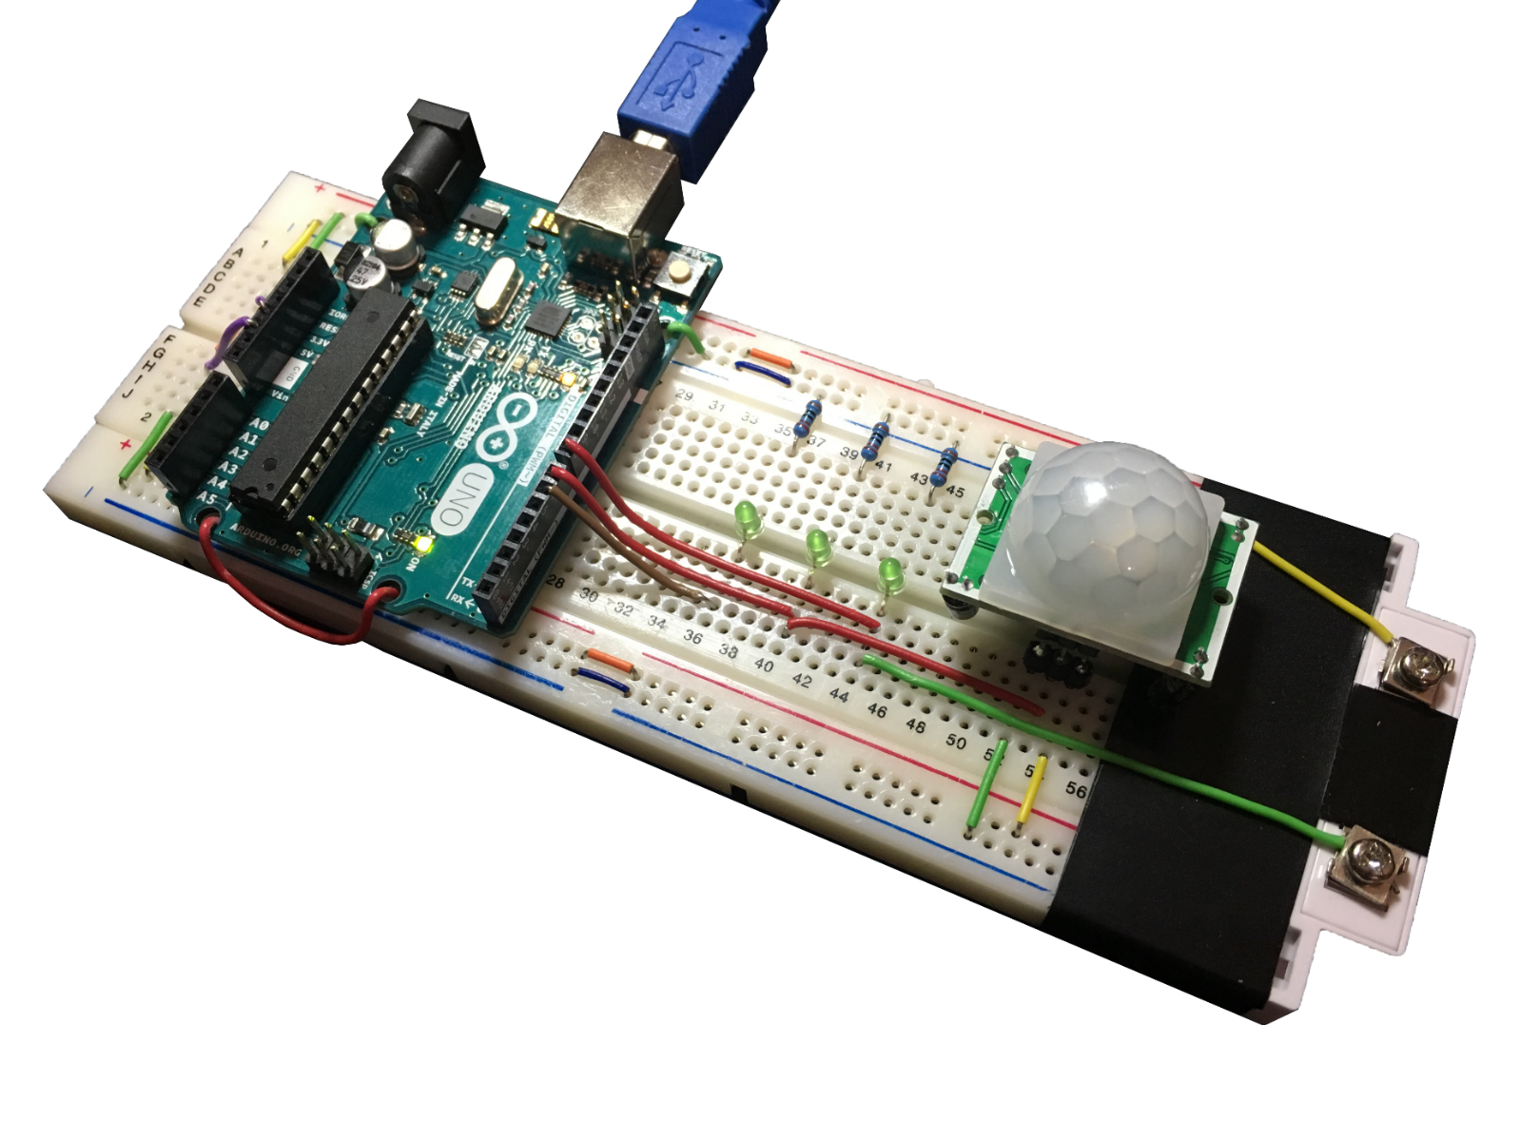
Inteligentní domovní systém
Vytvoření firmware ústředny (Arduino)
Prototyp centrály bez připojeného GPRS modulu

Slide 13
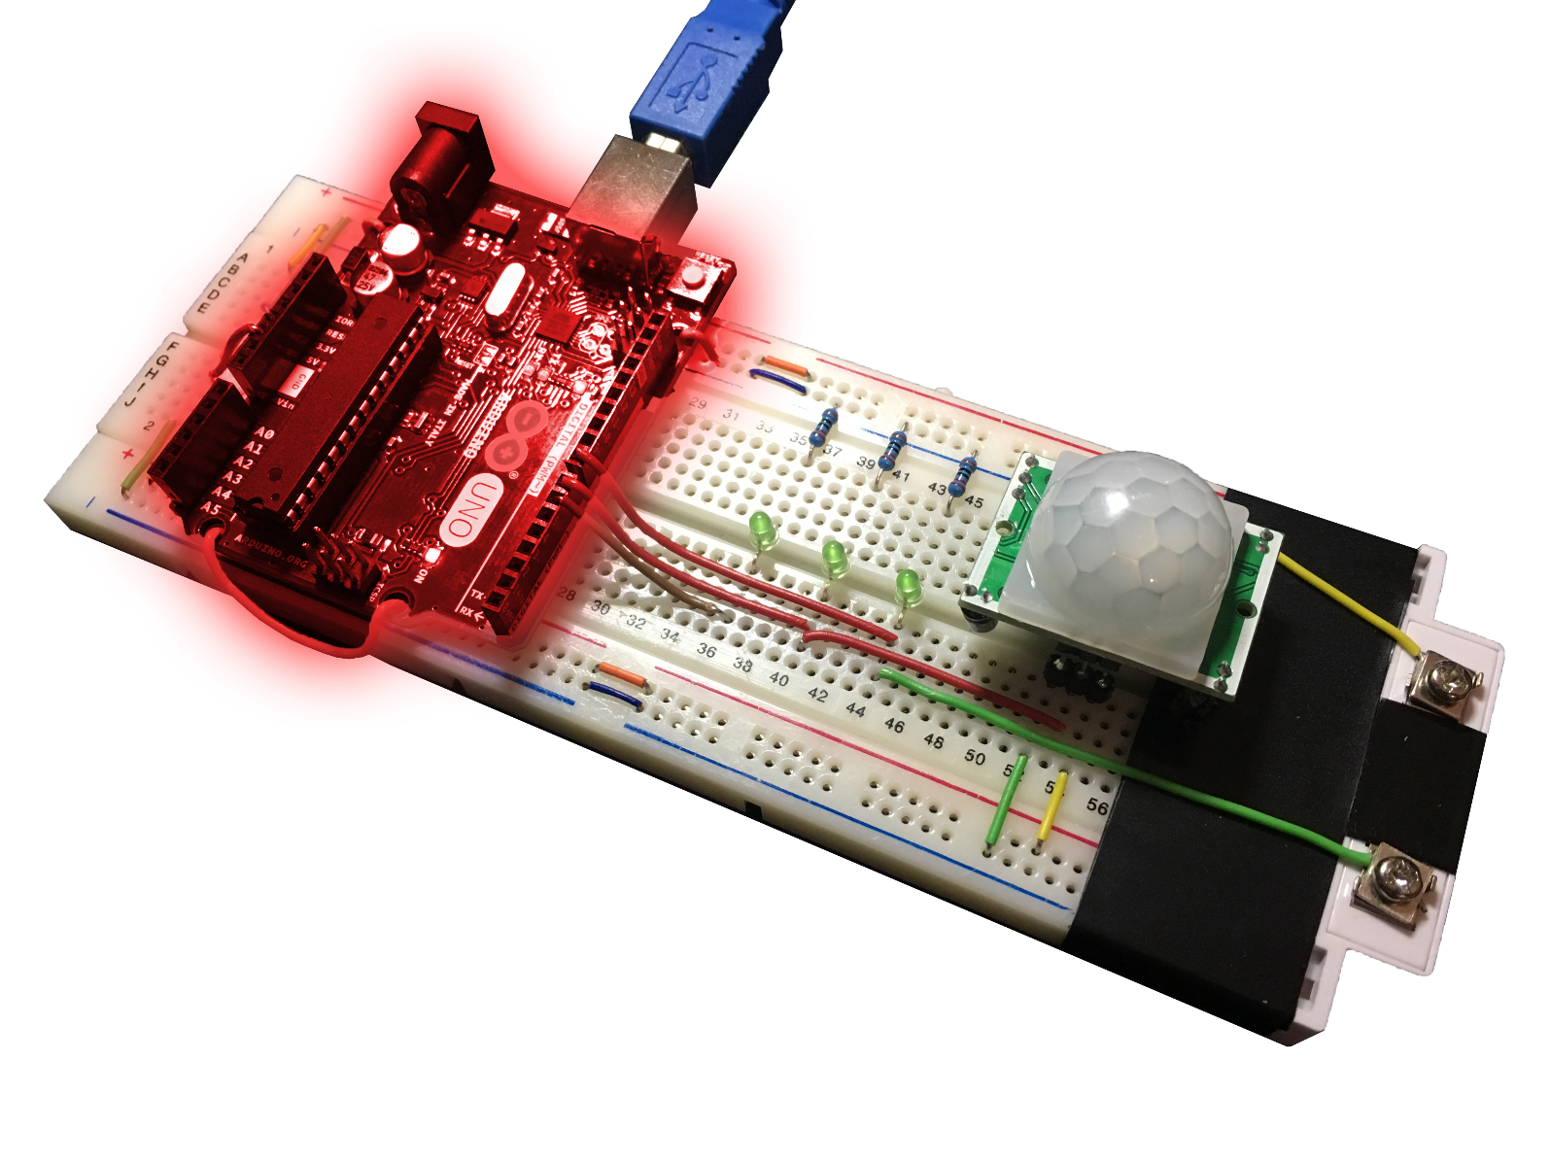
Inteligentní domovní systém
Vytvoření firmware ústředny (Arduino)
Prototyp
Řídící jednotka

Slide 14
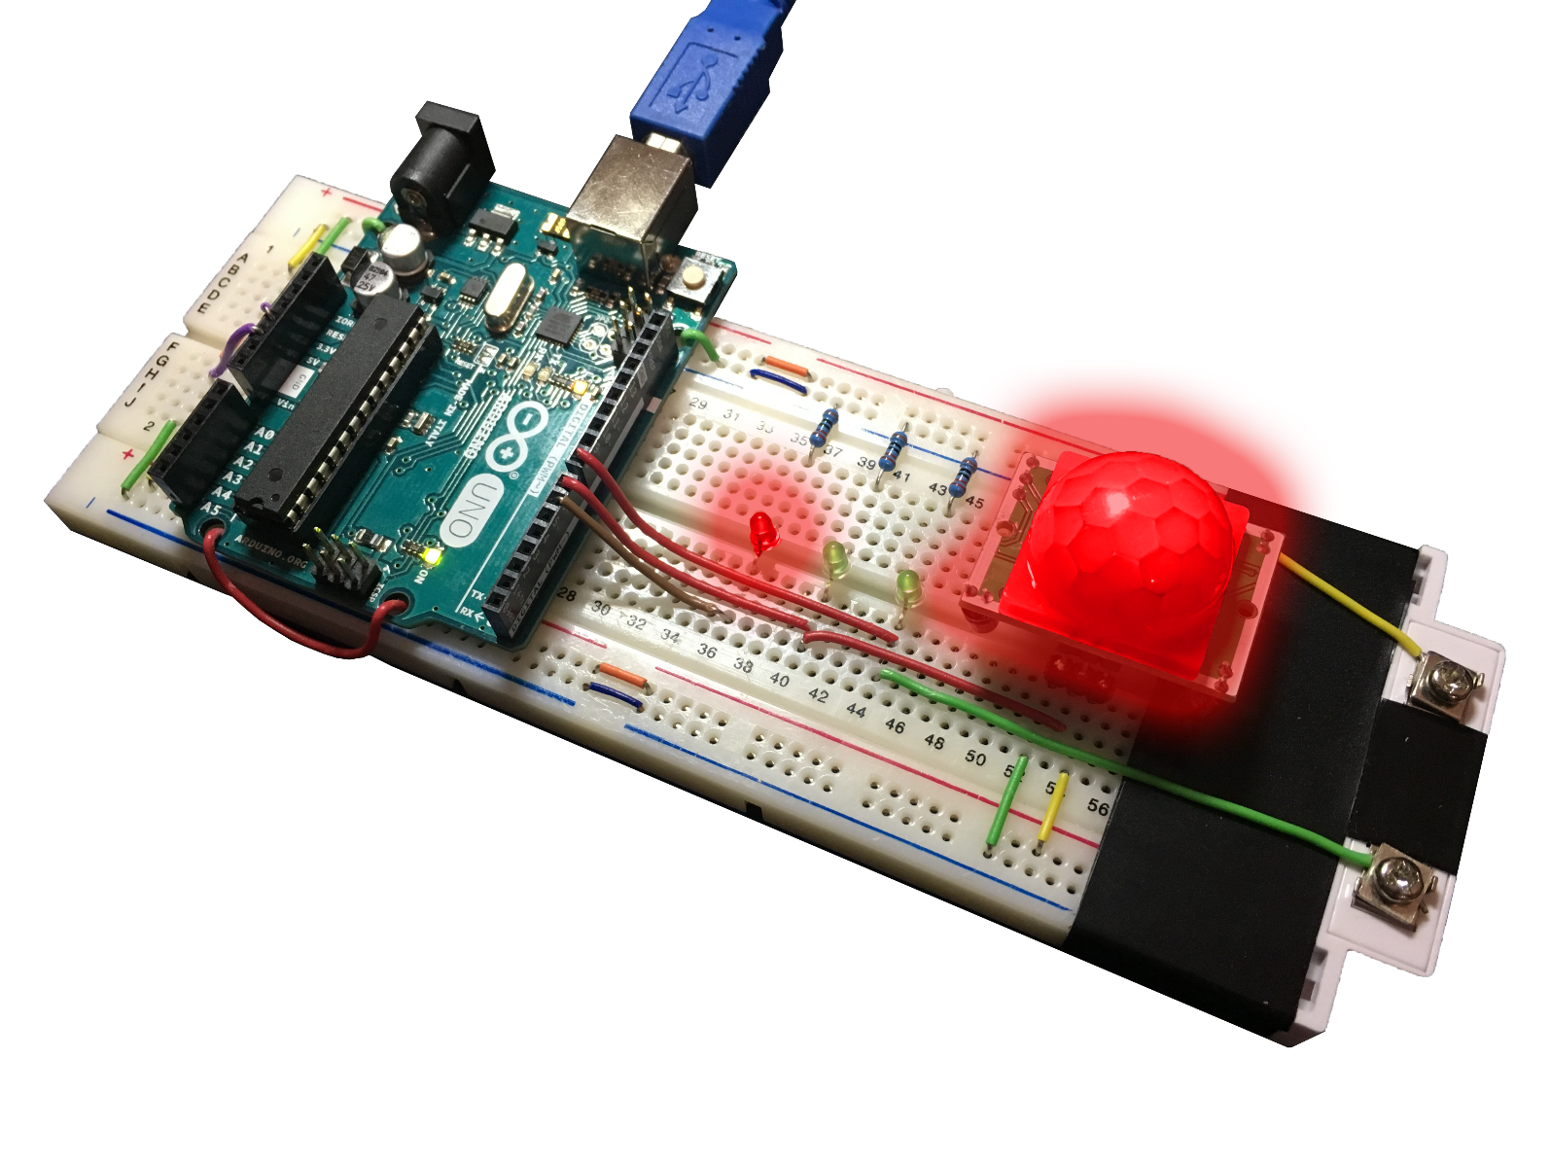
Inteligentní domovní systém
Vytvoření firmware ústředny (Arduino)
Prototyp
Senzor PIR
Kontrolní dioda

Slide 15
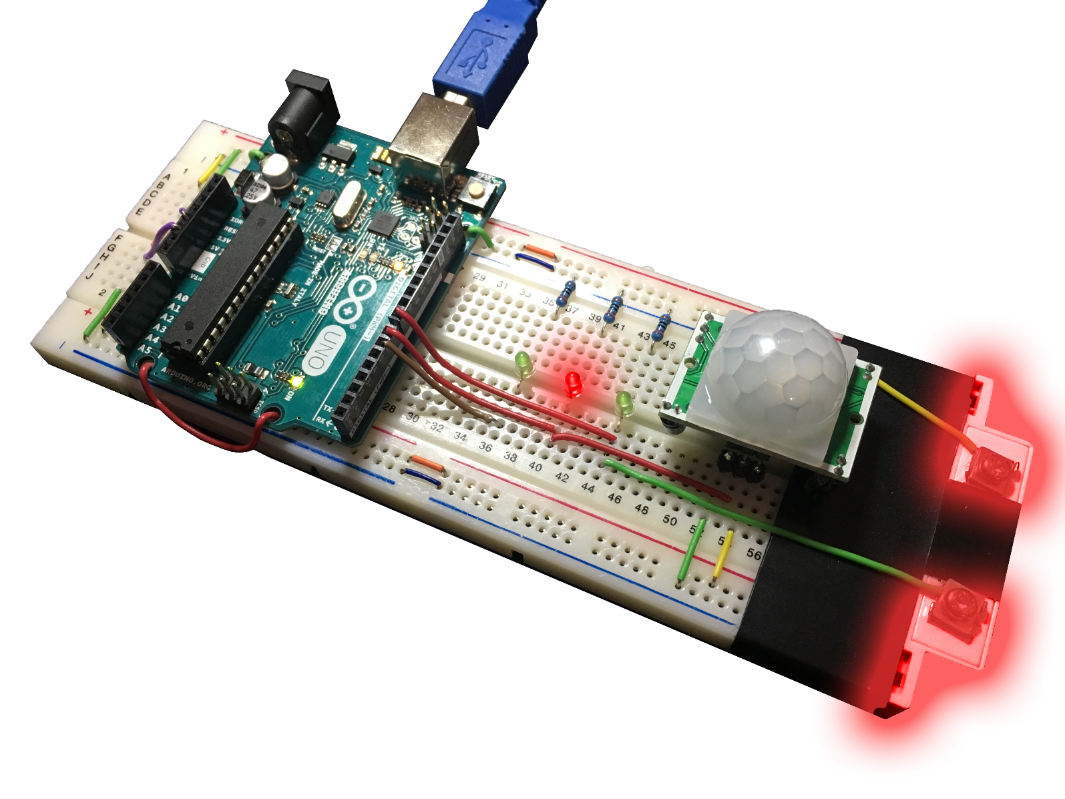
Inteligentní domovní systém
Vytvoření firmware ústředny (Arduino)
Prototyp
Dveřní čidlo
Kontrolní dioda

Slide 16
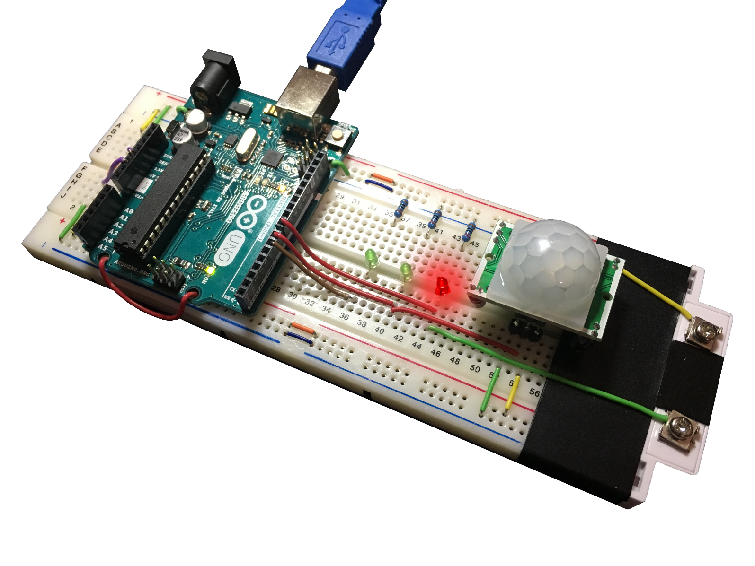
Inteligentní domovní systém
Vytvoření firmware ústředny (Arduino)
Prototyp
Spínací prvek

Slide 17
Inteligentní domovní systém
Komunikační API
Dotaz | Parametry | Popis | Vrací
GetAllSensors() | / | Vrací list všech senzorů | Id, pin, name, state
SetSensorName() | id, name | Změna jména senzoru | OK, ERROR
AddSensor() | pin, name, type | Přidání nového senzoru | OK, ERROR
DeleteSensor() | id | Smazání senzoru | OK, ERROR
… | … | … | …

Slide 18
Inteligentní domovní systém
Cíle práce
1
Seznámení s problematikou a rešerše
2
Vytvoření firmware ústředny (Arduino)
3
Vytvoření desktopové aplikace (Windows)
4
Vytvoření mobilní aplikace (Android)
5
Vytvoření webové aplikace (Web)

Slide 19
Inteligentní domovní systém
Vytvoření desktopové aplikace (Windows)
Zadání
Vytvořené zařízení (inteligentní domovní systém) bude konfigurovatelné a ovladatelné programem vytvořeným v C# WPF, případně ovládacím programem z mobilního telefonu, nebo z vlastních responzivně navržených webových stránek.
Řešení
Kompletní implementace v jazyce C#, včetně integrace všech funkcí API a kompatibilitou pro všechny existující desky Arduino.

Slide 20
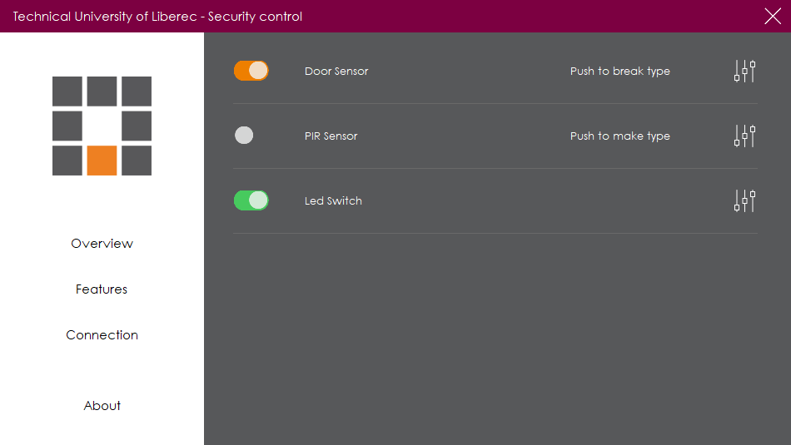
Inteligentní domovní systém
Vytvoření desktopové aplikace (Windows)
Přehled aktuálně připojených zařízení a jejich ovládání

Slide 21
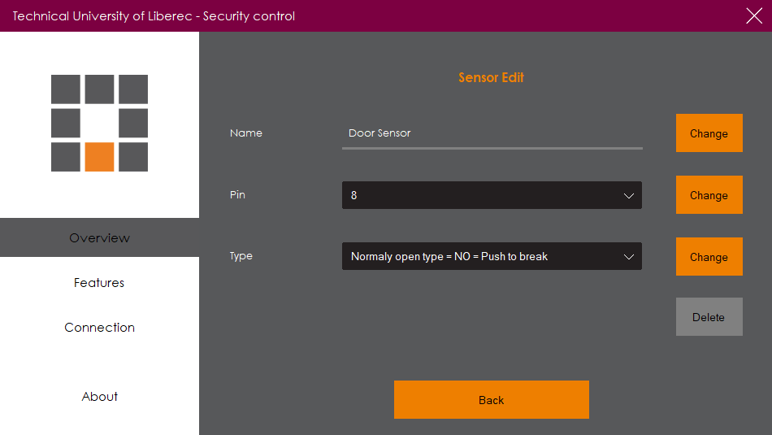
Inteligentní domovní systém
Vytvoření desktopové aplikace (Windows)
Změna nastavení existujícího senzoru

Slide 22
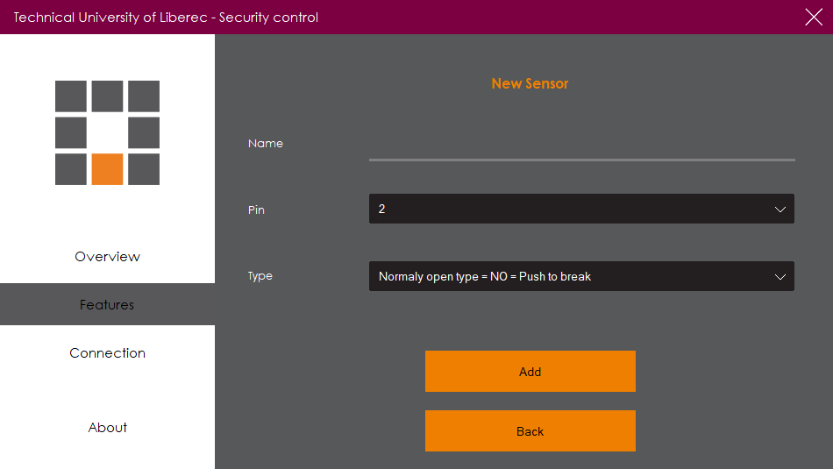
Inteligentní domovní systém
Vytvoření desktopové aplikace (Windows)
Přidání nového senzoru

Slide 23
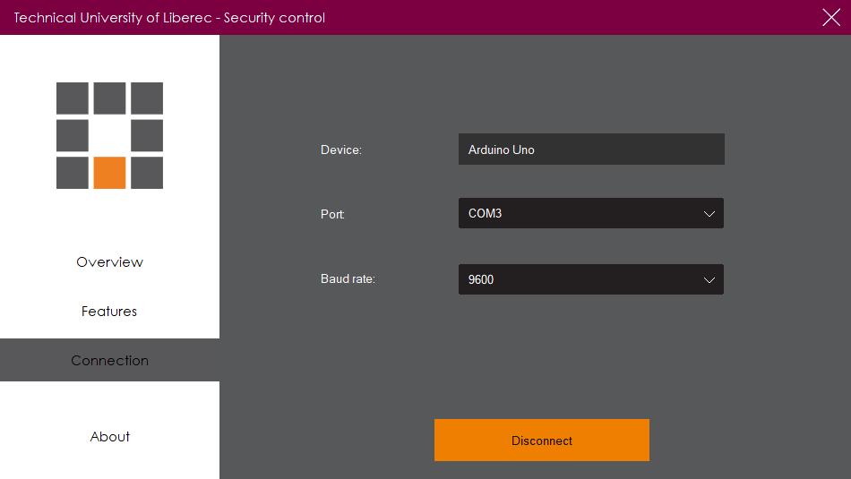
Inteligentní domovní systém
Vytvoření desktopové aplikace (Windows)
Připojení k zabezpečovacímu zařízení

Slide 24
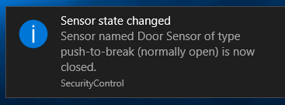
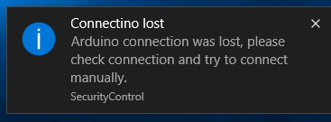
Inteligentní domovní systém
Vytvoření desktopové aplikace (Windows)
Notifikace

Slide 25
Inteligentní domovní systém
Blokové schéma desktopové aplikace
Arduino Connector
Windows Forms
UserControls
…
SerialPort Connection
GUI
Connection
Overview
Features
Arduino Operations
Sensor
Logic
Switch

Slide 26
Inteligentní domovní systém
Cíle práce
1
Seznámení s problematikou a rešerše
2
Vytvoření firmware ústředny (Arduino)
3
Vytvoření desktopové aplikace (Windows)
4
Vytvoření mobilní aplikace (Android)
5
Vytvoření webové aplikace (Web)

Slide 27
Inteligentní domovní systém
Vytvoření mobilní aplikace (Android)
Zadání
Vytvořené zařízení (inteligentní domovní systém) bude konfigurovatelné a ovladatelné programem vytvořeným v C# WPF, případně ovládacím programem z mobilního telefonu, nebo z vlastních responzivně navržených webových stránek.
Řešení
Navázání komunikace mezi domácím systémem a mobilní aplikací bylo nutné uskutečnit pomocí pevného bodu v internetu. Mobilní aplikace, ani domovní systém měli adresu dynamickou, musel jsem tedy navrhnout komunikační server, který bude komunikaci zprostředkovávat. Server byl napsán v jazyce C# pro operační systém Windows. Mobilní aplikace byla napsána v jazyce Java pro operační systém Android.

Slide 28
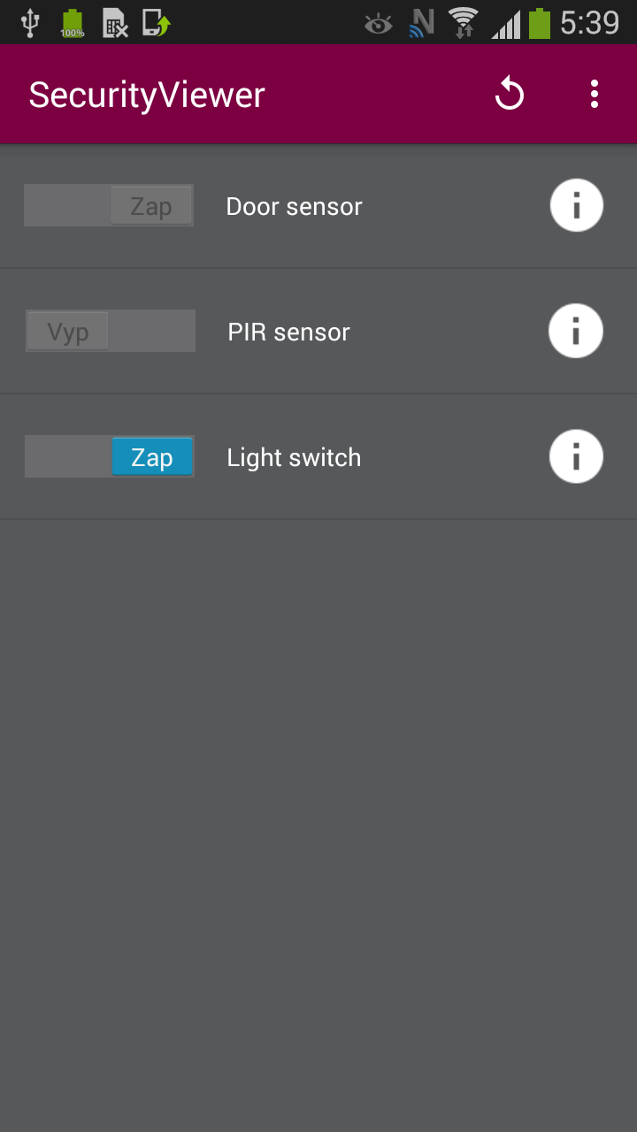
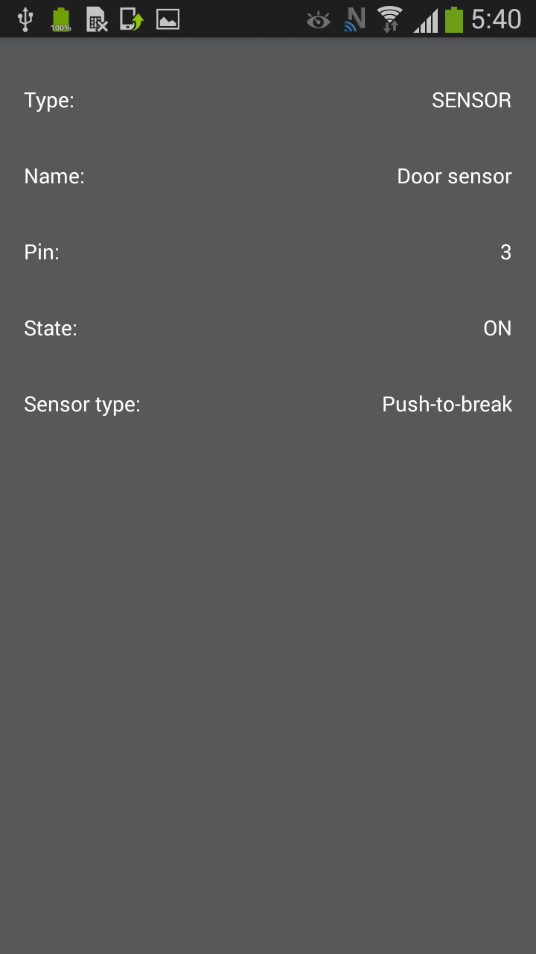
Inteligentní domovní systém
Vytvoření mobilní aplikace (Android)
Mobilní aplikace

Slide 29
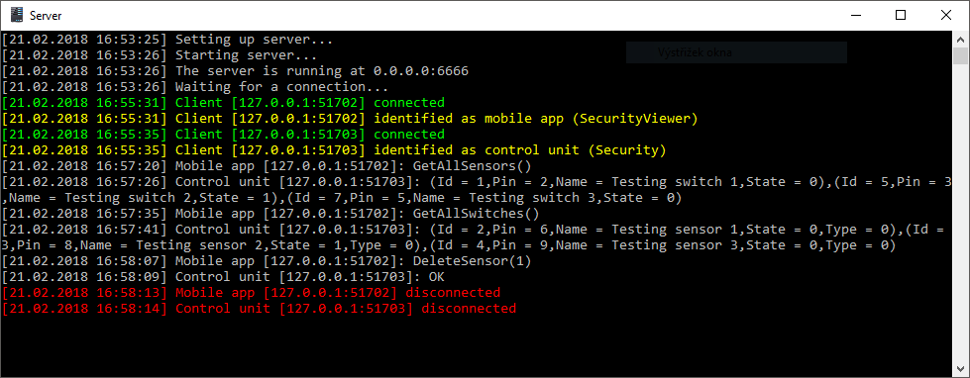
Inteligentní domovní systém
Vytvoření mobilní aplikace (Android)
Ukázka logu serveru

Slide 30
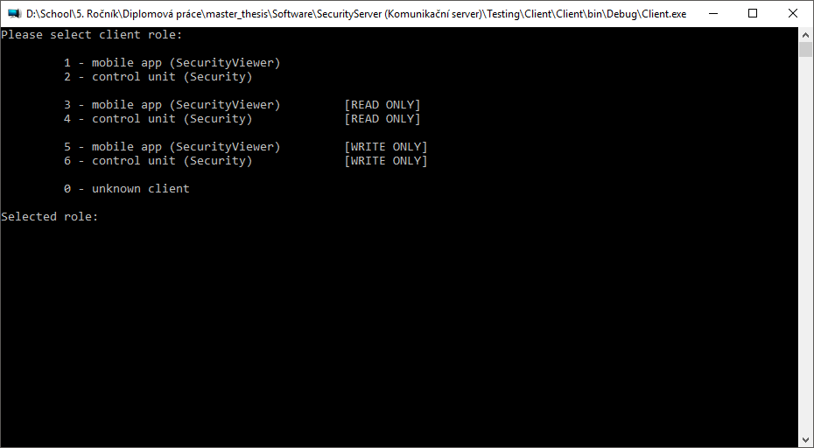
Inteligentní domovní systém
Vytvoření mobilní aplikace (Android)
Testovací klient

Slide 31
Inteligentní domovní systém
Cíle práce
1
Seznámení s problematikou a rešerše
2
Vytvoření firmware ústředny (Arduino)
3
Vytvoření desktopové aplikace (Windows)
4
Vytvoření mobilní aplikace (Android)
5
Vytvoření webové aplikace (Web)

Slide 32
Inteligentní domovní systém
Vytvoření webové aplikace (Web)
Zadání
Vytvořené zařízení (inteligentní domovní systém) bude konfigurovatelné a ovladatelné programem vytvořeným v C# WPF, případně ovládacím programem z mobilního telefonu, nebo z vlastních responzivně navržených webových stránek.
Řešení
Není dokončeno

Slide 33
Inteligentní domovní systém
Cíle práce
1
Seznámení s problematikou a rešerše
2
Vytvoření firmware ústředny (Arduino)
3
Vytvoření desktopové aplikace (Windows)
4
Vytvoření mobilní aplikace (Android)
5
Vytvoření webové aplikace (Web)

